Slide 1
SISTEMA DE COMANDO DE INCIDENTES
GENERALIDADES – 1 h/a

Slide 2
OBJETIVOS
Conceituar o Sistema de Comando de Incidentes;
Conhecer as aplicações do SCI;
Conhecer os antecedentes históricos do SCI.

Slide 3
DEFINIÇÕES
SISTEMA DE COMANDO DE INCIDENTES “É uma ferramenta de gerenciamento de incidentes padronizada, para todos os tipos de sinistros e eventos, que permite a seu usuário adotar uma estrutura organizacional integrada para suprir as complexidades e demandas de incidentes únicos ou múltiplos, independente das barreiras jurisdicionais.”

Slide 4
APLICAÇÕES DO SCI
Sistema útil a todos os incidentes sem limites, se usado corretamente;
Objetiva a interação e articulação entre várias instituições;
O sistema não falha se for utilizado corretamente;

Slide 5
APLICAÇÕES DO SCI
Aplica-se em todos os níveis e variedades de incidentes e eventos
Um sistema eficaz deve ter:
Sustentação forte das instituições
Treinamento e exercícios intensivos
Processo de avaliação e de ação corretiva

Slide 6
HISTÓRICO
1970 – 13 dias de incêndios florestais;
16 vidas perdidas;
Mais de 700 edificações queimadas;
US$ 18 milhões de perdas por dia;
Mais de 500 mil acres de vegetação queimados.

Slide 7

HISTÓRICO
1971
Investimento em pesquisa;
Criação do FIRESCOPE - FIrefighting RESources of California Organized for Potential Emergencies.

Slide 8
HISTÓRICO
FIRESCOPE identifica problemas comuns às respostas a sinistros envolvendo múltiplos órgãos e jurisdições:
falta de uma estrutura de comando clara, definida e adaptável às situações;
dificuldade em estabelecer prioridades e objetivos comuns;
falta de uma terminologia comum entre os órgãos envolvidos;
falta de integração e padronização das comunicações;
falta de planos e ordens consolidados.

Slide 9
HISTÓRICO
1973 – Primeira versão do Sistema de Comando de Incidentes;
Meados dos anos 1970 – agências concordam formalmente em adotar procedimentos e terminologia desenvolvidos;
1978 – Utilizado em incêndios urbanos;

Slide 10
HISTÓRICO
1982 – Documentação do Sistema de Comando de Incidentes é revisada de acordo com a terminologia e organização do NIIMS (National Interagency Incident Management System);
2003 – Diretiva Presidencial de nº. 5 (HSPD 5) - Homeland Security Presidential Directive nº 5
Para mais informações sobre o FIRESCOPE e a origem do ICS você pode consultar o site http://www.firescope.org (em inglês).

Slide 11
HISTÓRICO
NO BRASIL
Santa Catarina – USC e Defesa Civil – SCO;
São Paulo – utiliza os princípios – SICOE;
Rio de Janeiro – alicerçada no SCI norte-americano;
Distrito Federal – adotou integralmente o SCI norte-americano – cursos promovidos pela SENASP.
NO PARANÁ
Dec. Est. 1343/99 – Sistema Estadual de Defesa Civil;
Dec. Est 6416/02 – Sistema Integrado de Comando e Operações em Emergência;

Slide 12
OBJETIVOS DO SCI
O correto uso do SCI permite atingir os seguintes objetivos:
Garantir a segurança dos respondedores do incidente, bem como de todas as pessoas envolvidas ou atingidas pelo evento;
O cumprimento dos objetivos táticos definidos para o desenvolvimento das ações relacionadas ao incidente;
O uso eficiente dos recursos disponibilizados.

Slide 13
FINALIDADES DO SCI
O correto uso do SCI pretende atender as seguintes finalidades:
Atender as necessidades dos incidentes, independente do seu tipo ou magnitude;
Integração rápida e eficiência na gerência dos recursos;
Suporte administrativo e logístico;
Evitar a sobreposição de esforços.

Slide 14
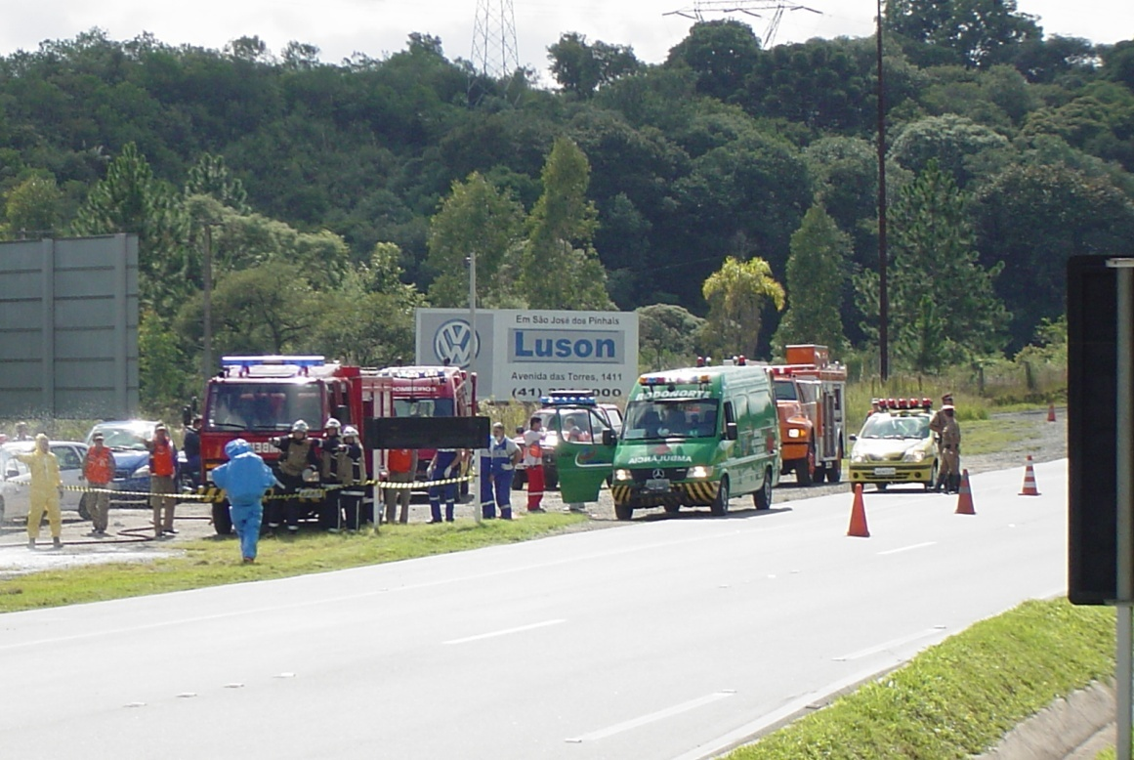
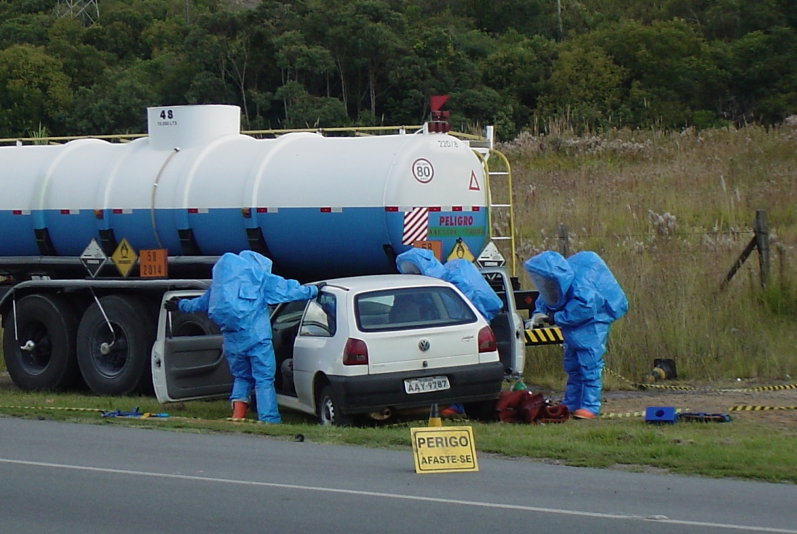
APLICAÇÕES DO SCI
ACIDENTES COM PRODUTOS PERIGOSOS

Slide 15
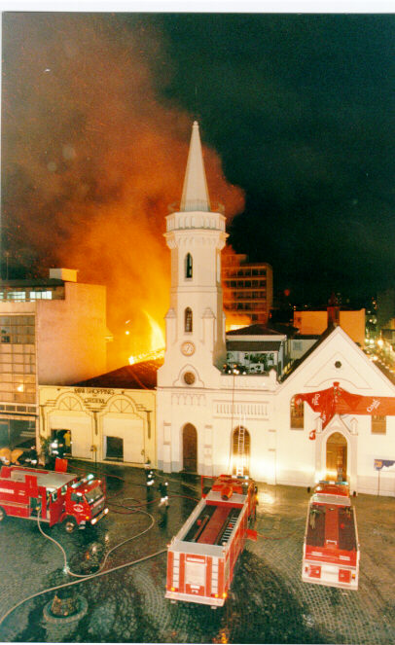
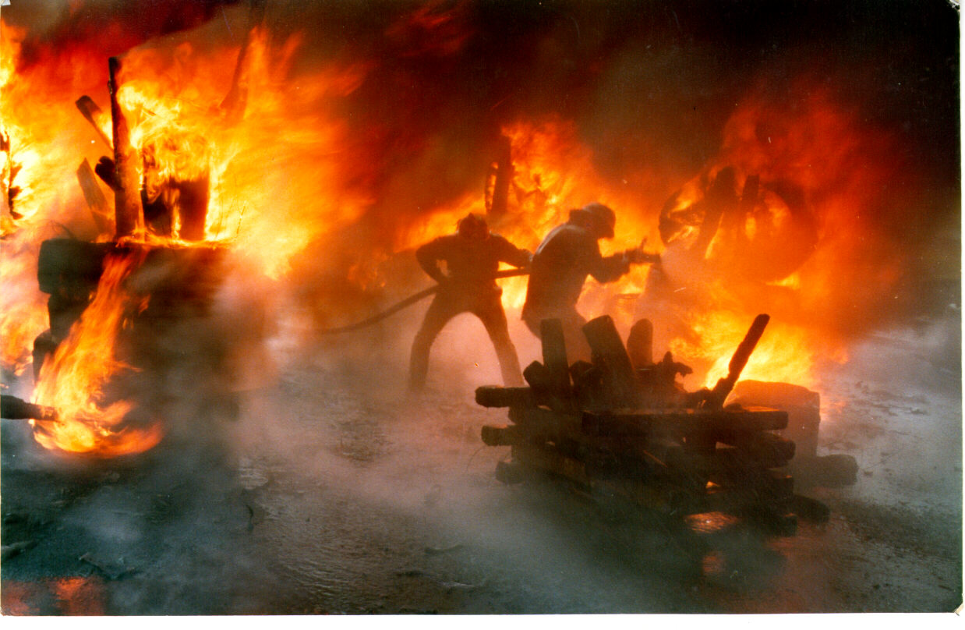
APLICAÇÕES DO SCI
INCÊNDIOS

Slide 16
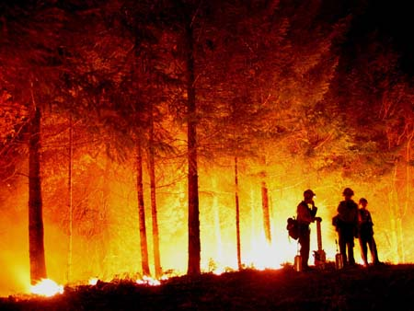
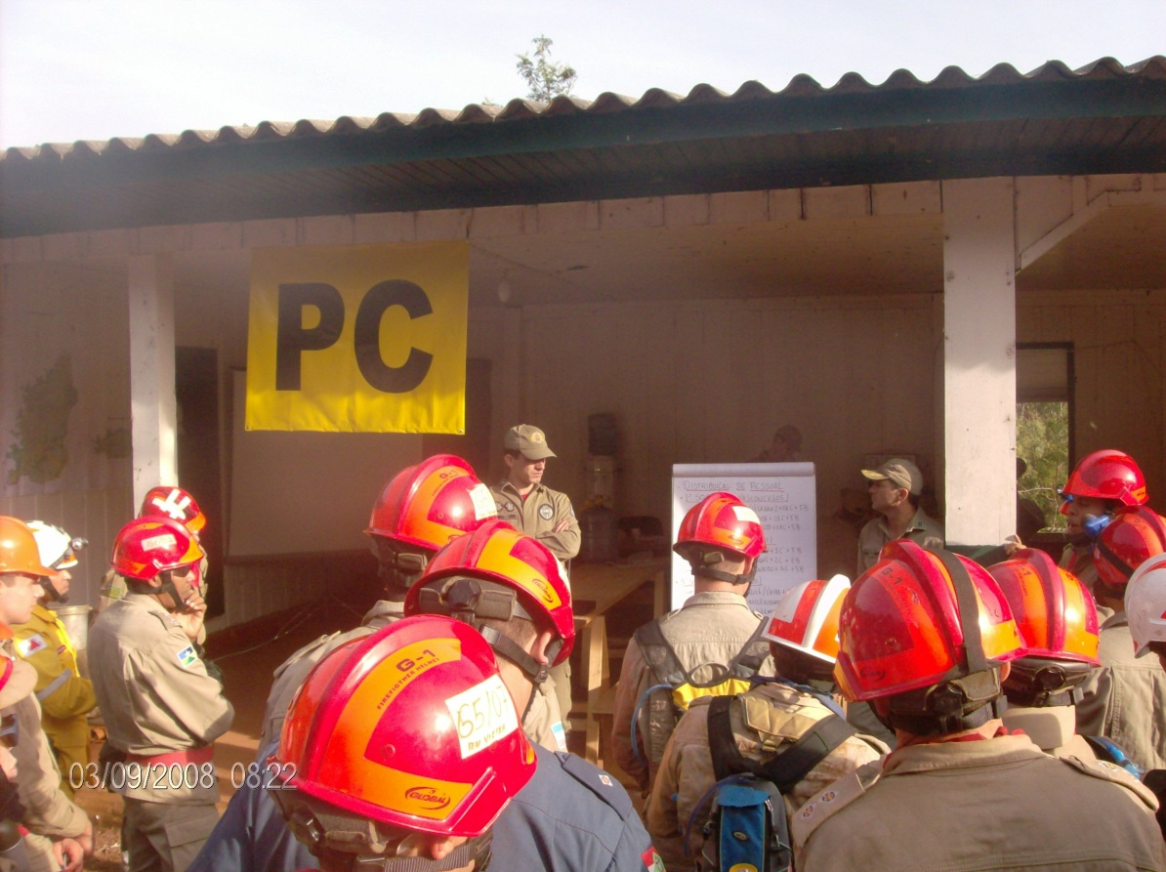
APLICAÇÕES DO SCI
INCÊNDIOS FLORESTAIS

Slide 17
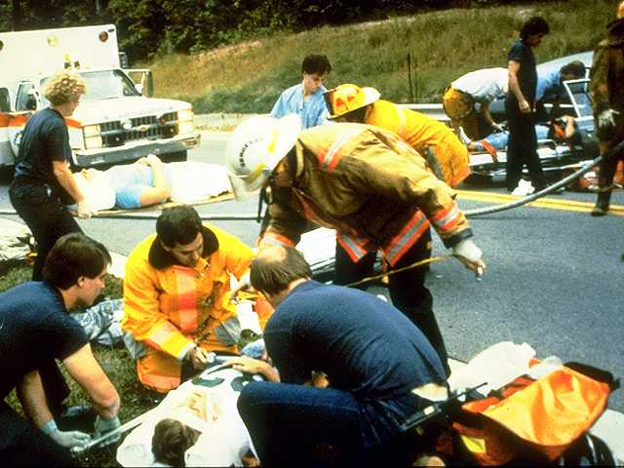
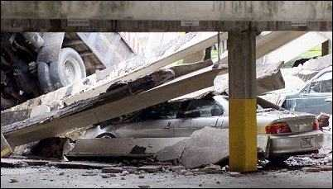
APLICAÇÕES DO SCI
ACIDENTES COM MÚLTIPLAS VÍTIMAS

Slide 18
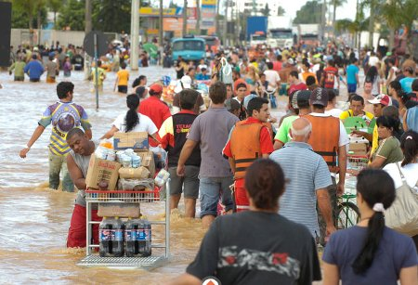
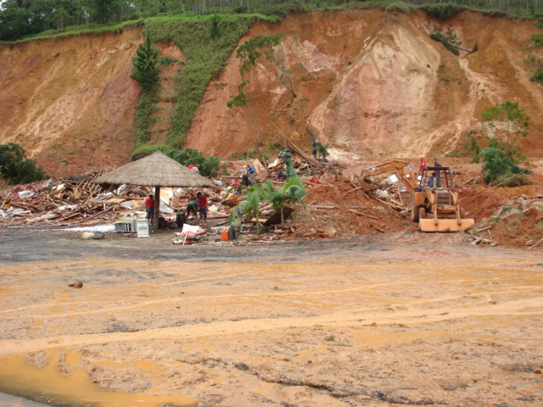
APLICAÇÕES DO SCI
RESPOSTA A DESASTRES NATURAIS, ANTROPOGÊNICOS OU MISTOS

Slide 19
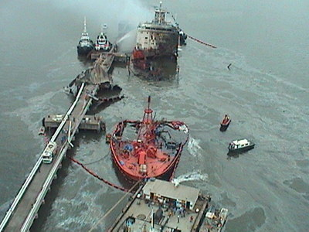
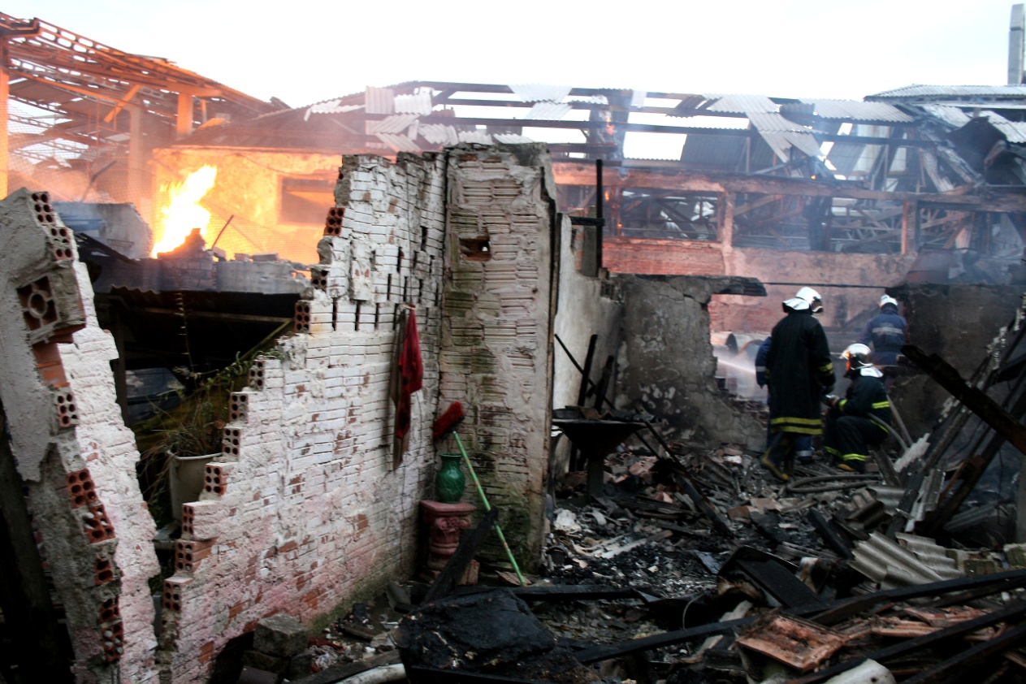
APLICAÇÕES DO SCI
RESPOSTA A DESASTRES NATURAIS, ANTROPOGÊNICOS OU MISTOS

Slide 20
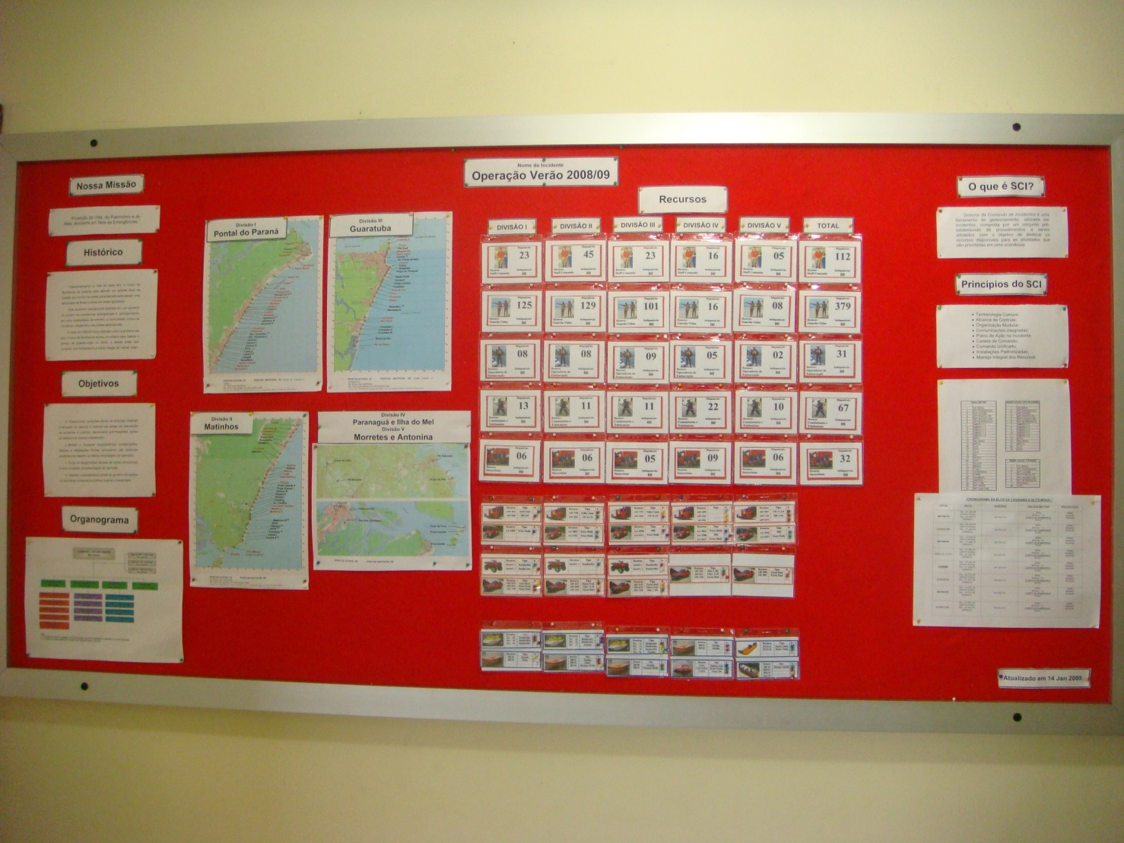
APLICAÇÕES DO SCI
OPERAÇÕES ESPECIAIS

Slide 21
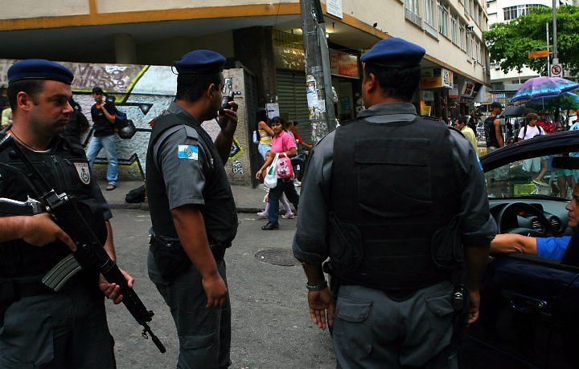
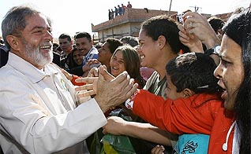
APLICAÇÕES DO SCI
VISITA DE DIGNITÁRIOS

Slide 22
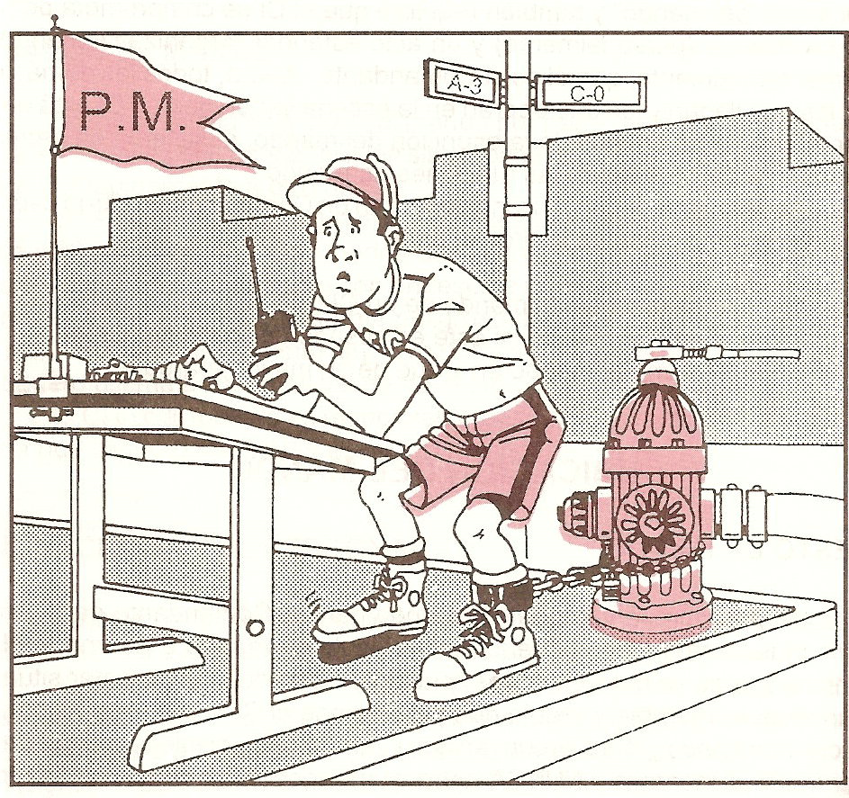
ASPECTOS BÁSICOS DA ADMINISTRAÇÃO

Slide 23
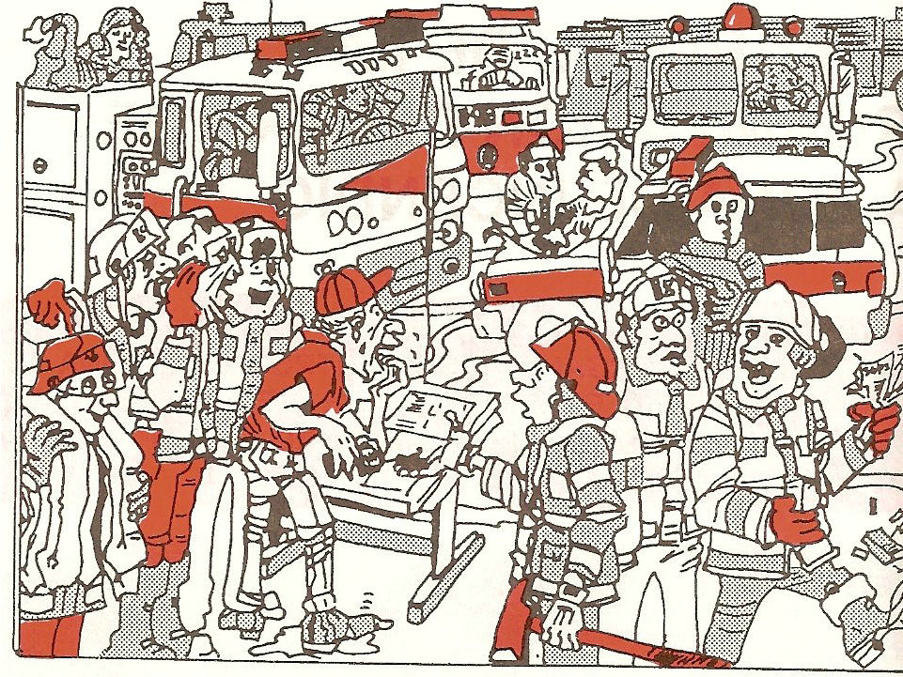
ASPECTOS BÁSICOS DA ADMINISTRAÇÃO

Slide 24

Dúvidas

